Slide 1
Inledning av kurs för miljörådgivare Linköping 2019-11-06
Stina Olofsson Jordbruksverket

Slide 2
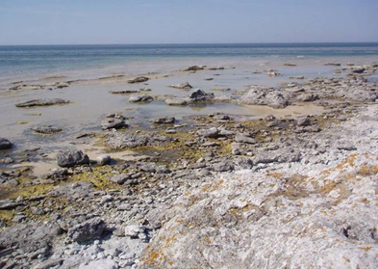
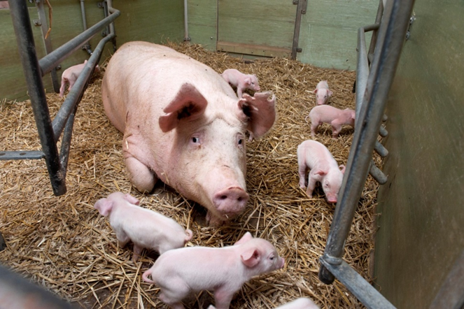
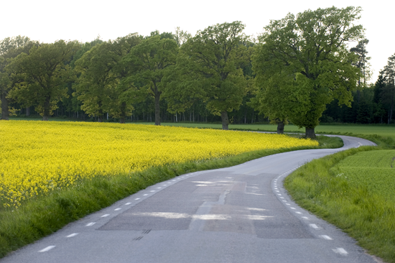
Många sakfrågor ingår i Greppa Näringen

Slide 3
1. Varför finns Greppa Näringen?
Nationella miljökvalitetsmål- generationsmål till 2020
EU:s nitratdirektiv översyn vart 4:e år
EU:s ramdirektiv för vatten 2021/2027 åtgärdsprogram
BSAP -Baltic Sea Action Plan till 2021, överenskommelse inom HELCOM för att återställa Östersjöns status
Fler: klimatmål, EU-direktiv för luftföroreningar, hållbar hantering av växtskyddsmedel (IPM), mål för ekologisk produktion, m.m.

Slide 4
1. Varför finns Greppa Näringen?
= Samhället har förväntningar på jordbruket
Handlingsplan för livsmedelsstrategin, jan 2017:
” …det viktiga arbetet för att nå relevanta miljömål, öka den ekologiska produktionen samt stärka livsmedelssektorns
konkurrenskraft”

Slide 5
Introduktionskurs för rådgivare, två dagar
Jordbrukets miljöpåverkan
Verktyg för rådgivare och för lantbrukare
Teambildning och samverkan mellan rådgivare

Slide 6
Vad är Greppa Näringen?
-kostnadsfri rådgivning och information som lantbrukaren och miljön tjänar på
-startade 2001 i sydlänen, har utvidgats efterhand
-arbetet sker i samverkan mellan Jordbruksverket, LRF, länsstyrelserna och rådgivningsföretagen
-finansieras av Landsbygdsprogrammet,
50 miljoner per år, varav 2/3 till länen

Slide 7
2. Hur arbetar Greppa Näringen?
= Rådgivning till och dialog med lantbrukaren
Rådgivarens uppdrag:
representera Greppa Näringen
hitta ett bra arbetssätt
argumentera för miljöåtgärder
samarbeta med andra rådgivare
Lantbrukare önskar:
information och diskussion om åtgärder som är lönsamma
resultat av gårdens arbete + alla gårdar tillsammans
Foto: Pernilla Kvarmo

Slide 8
Vem gör vad?
Jordbruks-
verket
200 rådgivare från
60 rådgivningsföretag
14 000 lantbrukare
21 länsstyrelser
Utvecklar, utvärderar projektet
Upphandlar rådgivning
Granskar
Bokar besök och utför rådgivning hos lantbrukarna
Rapporterar in resultatfiler från t.ex. växtnäringsbalanserna
Tar del av rådgivning, kurser och andra tjänster
Genomför åtgärder på gården!
Ansvar: moduler och beräkningsverktyg, marknadsföring, system för rapportering, rådgivarkurser, webbplats, 10 personer +1 LRF
Marknadsför Greppa Näringen lokalt samverkar med LRF lokalt

Slide 9
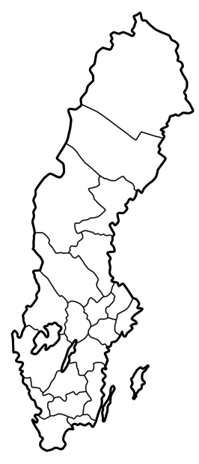
Var finns Greppa Näringen vid Jordbruksverket?
Uppsala
Ulrika Listh
Skara/Jönköping
Lis Eriksson
Caroline Sandberg
Emelie Andersson
Alnarp
Stina Olofsson
Cecilia Linge
Maria Fermvik
Emma Hjelm
Alexander Regnér
Katarina Mattsson
Stockholm (LRF)
Karin Hugosson
Linköping
Johan Malgeryd
Pernilla Kvarmo

Slide 10
Greppa Näringens regionsamordnare
Region Norr
Hanna Appelros
Region Mitt
Helena Högberg Åkerhielm
Martin Henriksson
Region Väst
Eva Magnusson
Region Öst
Maria Källming
Region syd
Anders Ericson

Slide 11
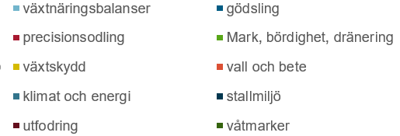
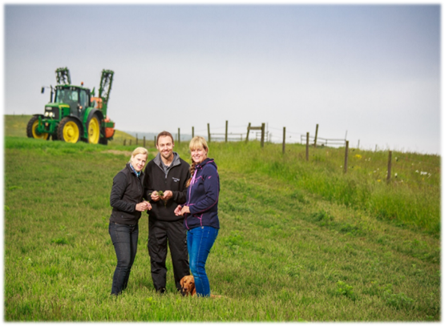
Rådgivning 2018

Slide 12
Startbesök (modul 1A) Totalt 2010-2019: 3892 besök, besök 2019=176 (t o m 20 oktober)
Notes:
Startbesök 2014 till och med 15-01-26
Summa startbesök 8608 st, varav 597 under 2012 och 487 under 2013 och 283 2014

Slide 13
Antal rådgivningar totalt
Totalt 2010-2019: 35 877 besök, totalt 2019=1416 (t o m 20 oktober)

Slide 14
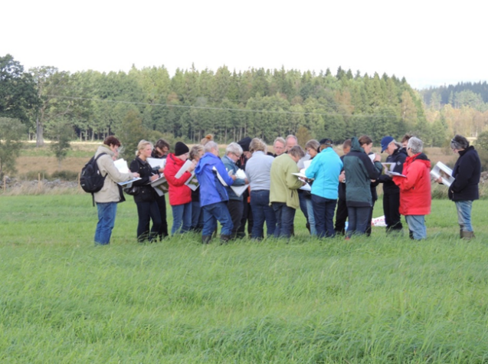
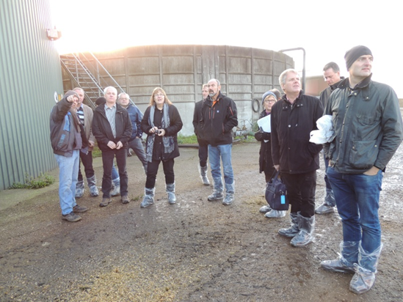
Mer av kurser och fältaktiviteter
I Landsbygdsprogrammet är 15 till 20 procent av medlen som fördelats till länsstyrelserna avsatta för kurser och fältvandringar
Foto: Pernilla Kvarmo
Foto: Pernilla Kvarmo

Slide 15
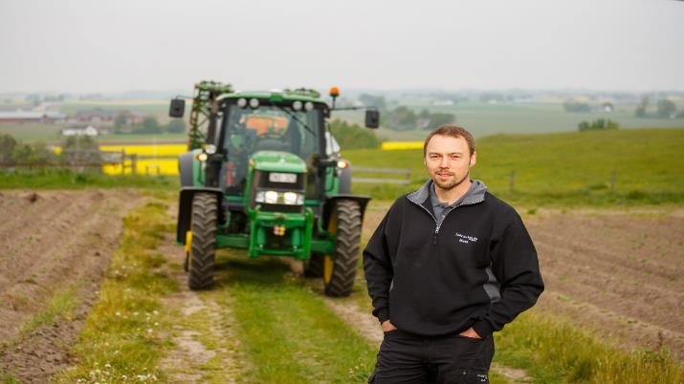
Varannan åker är ett ”Greppa-fält” ☺
Lantbrukare med mer än 50 ha eller 25 de får enskild rådgivning
1,2 miljoner hektar åker finns på gårdar vars brukare deltar, eller har deltagit, i Greppa Näringen,
47 % av den svenska åkerarealen
7200 lantbrukare är idag aktiva rådgivningsmedlemmar

Slide 16
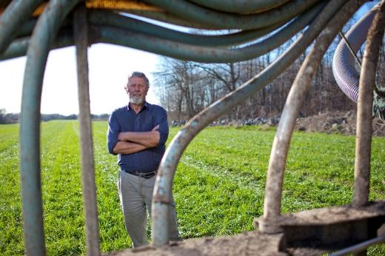
Varannan åker är ett ”Greppa-fält” ☺
3300 lantbrukare har varit aktiva i Greppa Näringen tidigare
2500 därutöver, har enbart fått råd om våtmarker och energi
Drygt 200 rådgivare gör årligen ca 15 gårdsbesök var

Slide 17
Vem är Greppa- lantbrukaren?
Målgruppen för gårdsbesök är idag 16 300 personer
2016 fanns 63 000 jordbruksföretag i Sverige varav
15 750 heltidsföretag, år 2007 18 800,
d v s en minskning med 3000 vilket
motsvarar 333 per år.
Andelen lantbruksföretagare i Sverige
äldre än 64 år, var 2016, 18 procent
(år 2007 var det 10 procent)

Slide 18
Var finns Greppa- lantbrukaren?
Störst andel heltidsföretag finns i Gotlands län, 45 procent och lägst i Norrbottens län 13 procent.
Heltidsföretagen brukar 1,9 miljoner ha åker, 72 procent av all åkermark. Andelen är högst i Skånes, 85 procent och lägst i Dalarnas län 59 procent.
Företag med mjölk-, gris- och fjäderfäproduktion är nästan alla heltidsföretag.

Slide 19
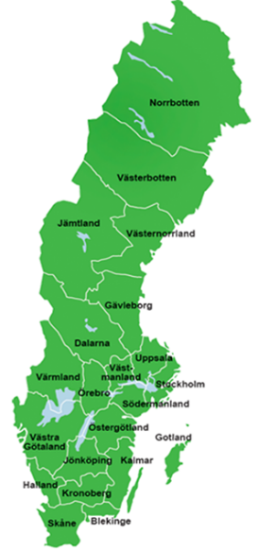
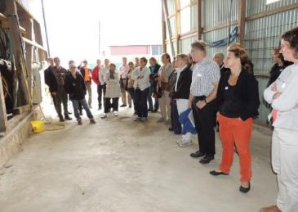
Miljökänsliga områden enligt Nitratdirektivet 75 % av Sveriges åkerareal finns i känsligt område (rosa färg)
Här görs det mesta av Greppa Näringens aktiviteter, men verksamhet bedrivs
i alla län sedan 2015

Slide 20
Greppa Näringen har mycket att erbjuda
Vi ska tillsammans se till att åtgärder görs på gårdarna!

